Slide 1
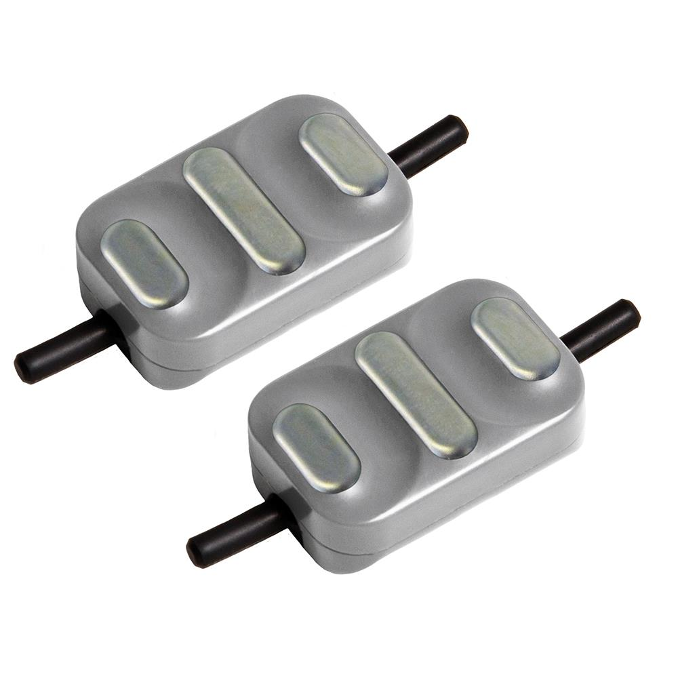
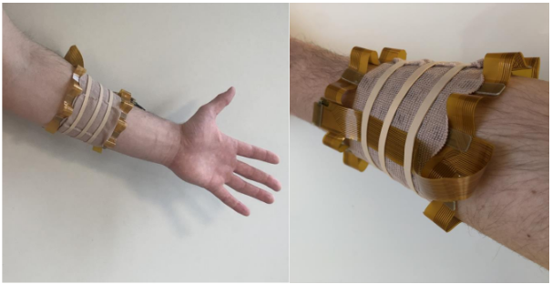
Contexte: Contrôle de prothèses de main via l’analyse des signaux myoélectriques (générés par les muscles)
Utilisation d’électrodes pour la capture
Populaire sur le marché:
Faible quantité d’électrodes pour le contrôle d’une prothèse
Problèmes
Faible quantité/densité
Steeper Group, “Electrodes & Cables,” Steeper Group. [Online]. [Accessed: Jul. 10, 2026]
F. Chamberland et al., « EMaGer: A Wearable Full-Circumference HD-EMG Sensor and Data Augmentation Method for Robust Hand Gesture Recognition », dans 2023 45th Annual International Conference of the IEEE Engineering in Medicine & Biology Society (EMBC), Sydney, Australia: IEEE, juill. 2023, p. 1‑5

Slide 2
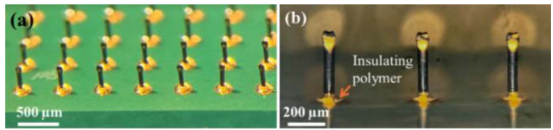
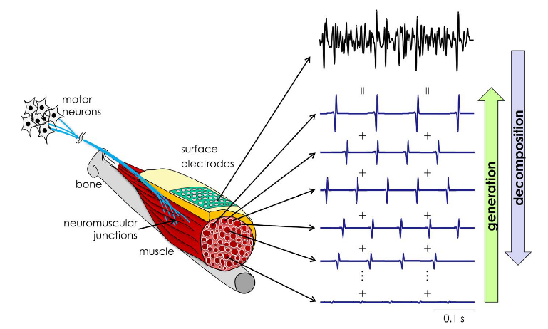
Projet: Création d’une matrice d’électrode d’ultra haute densité
Jusqu’à 512 électrodes
5 mm entre chaque électrode
Microaiguilles pour chaque électrode
Objectif:
Valider la performance des algorithmes d’analyse de signaux myoélectriques
Tester une méthode d’analyse des signaux myoélectriques
Décomposition des signaux en impulsions des neurones moteurs (Potentiel d’action de l’unité motrice)
Permet d’analyser le comportement des neurones moteurs à la source
Applications potentielles:
Prothèses
Réhabilitation musculaire
Diagnostique des maladies neurologiques
K. Haider, T. Tilly, V. Coyle, et C. Dalton, « Scalable and Customizable Trimaterial Microneedle Electrochemical Biosensor Platform With Cleanroom-Free Fabrication », IEEE Sens. Lett., vol. 9, nº 9, p. 1‑4, sept. 2025
D. Farina et A. Holobar, « Characterization of Human Motor Units From Surface EMG Decomposition », Proc. IEEE, vol. 104, nº 2, p. 353‑373, févr. 2016

Slide 3
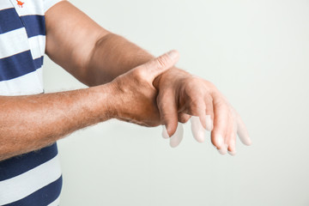
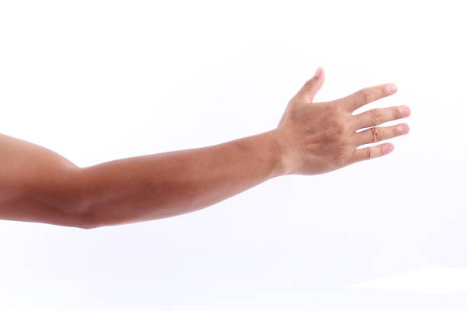
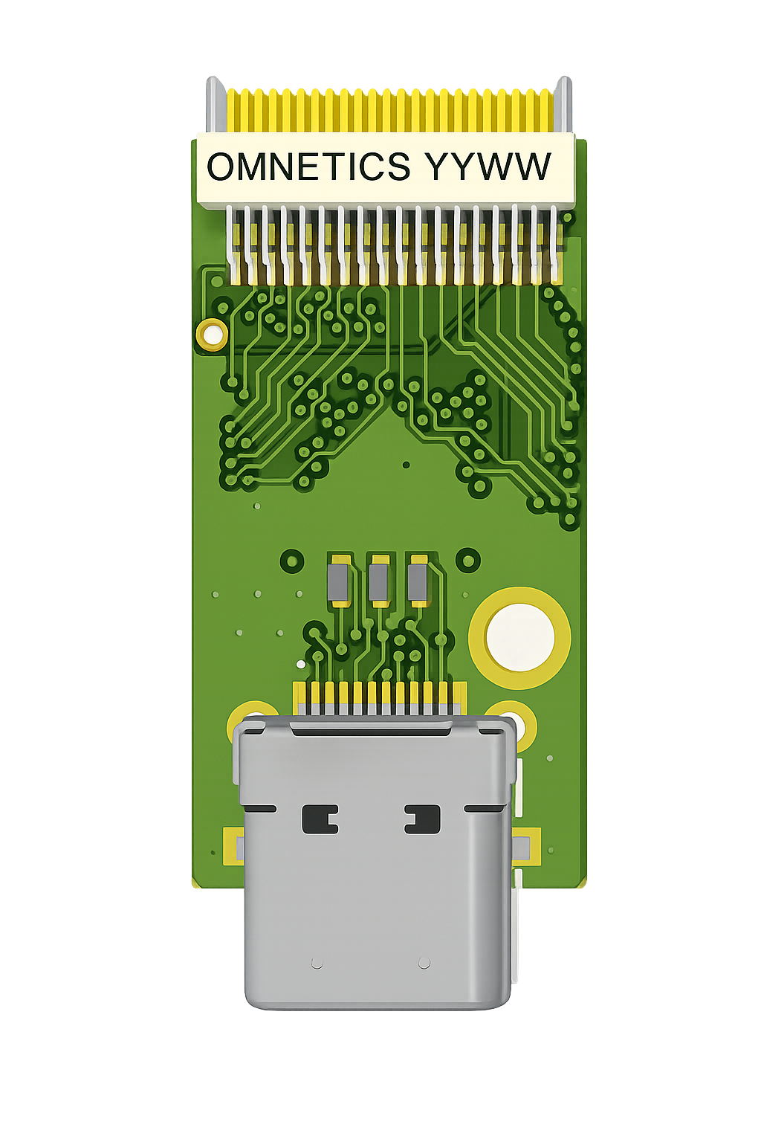
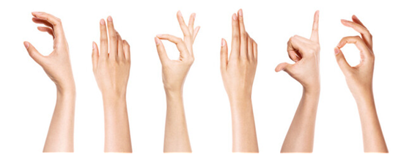
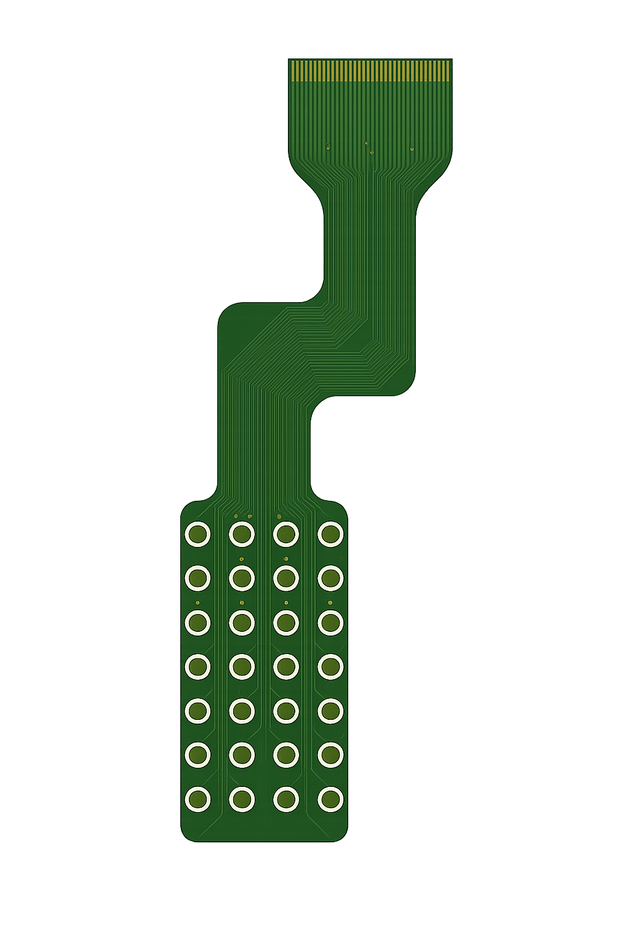
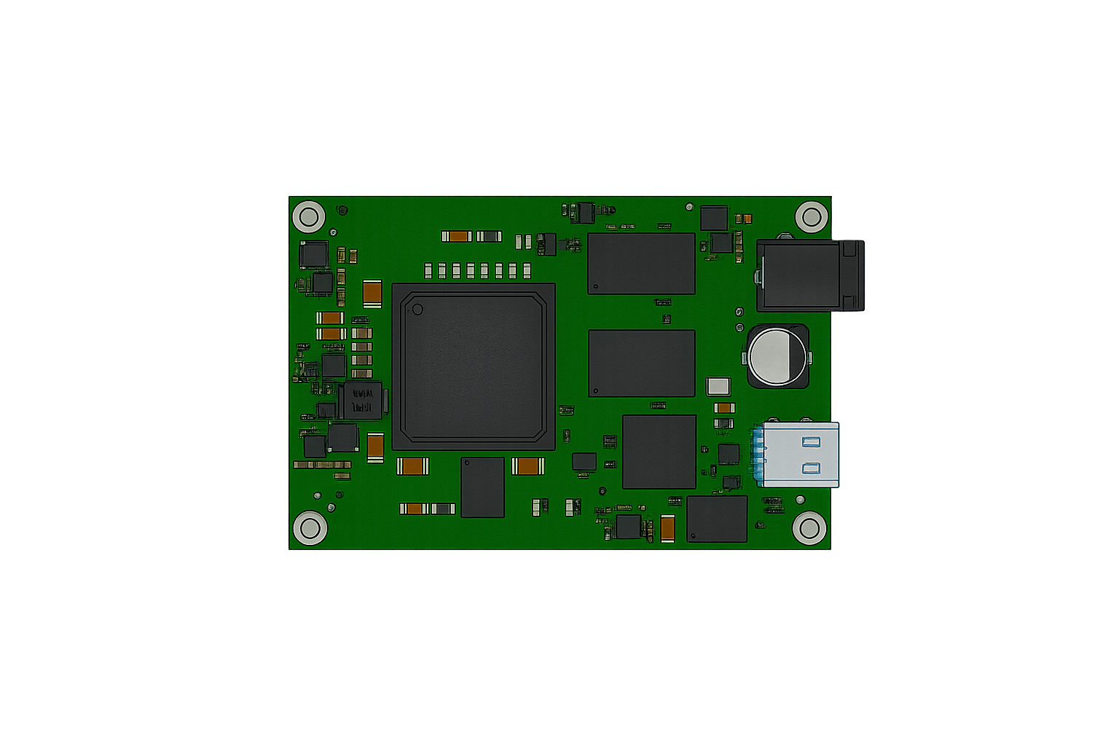
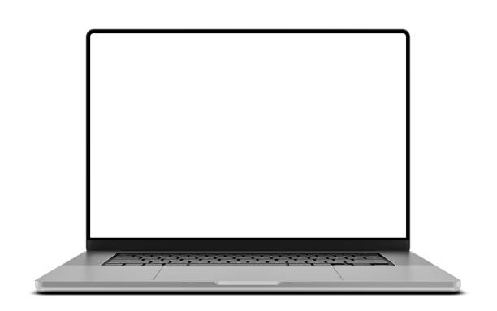
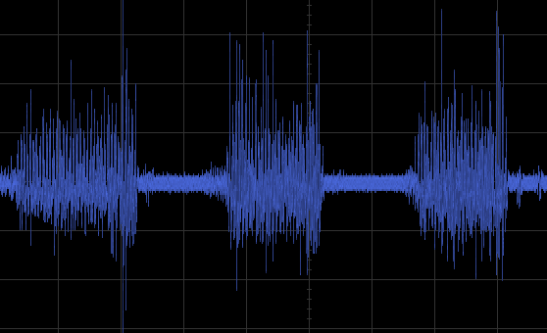

Diagnostic
Gesture Recognition
x8
Rehabilitation

Slide 4
x8

